Slide 1

Klasse 1
2
4
Klasse 2
1
3

Slide 2

Klasse 1
2
4
Klasse 2
5
1
3

Slide 3
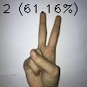

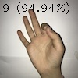

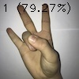
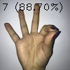
True:
False

Slide 4
Neuronales Netz
n4
n8
n1
n5
n9
n12
Eingangsvektor
n2
n6
n10
n13
Ausgang
n3
n7
n11

Slide 5
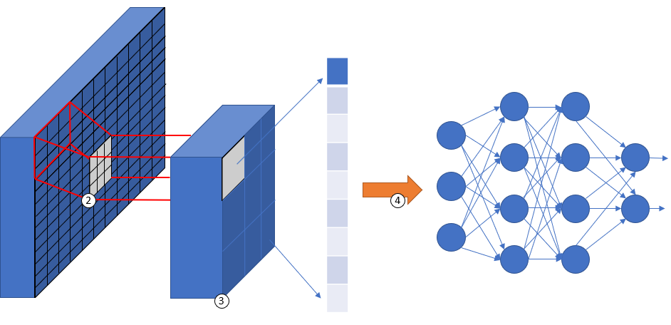
Neuronales Netz
0
1
2
3
4
5
6
7
8
9
Output

Slide 6
x
Input
Neuron
Output
Input
y
Perzeptron

